Slide 1
LA RELAZIONE D’AIUTO
Parole, silenzi e gesti del volontario
Presentazione di Germano Policante
  AVULSS Cantù – Como
  20 novembre 2014

Slide 2

Algoritmo della “seduzione”
Comunicazione verbale
Comunicazione para-verbale
Comunicazione gestuale
Notes:
Prendiamo atto che il versante verbale è solo una piccola parte del nostro comunicare.

Slide 3
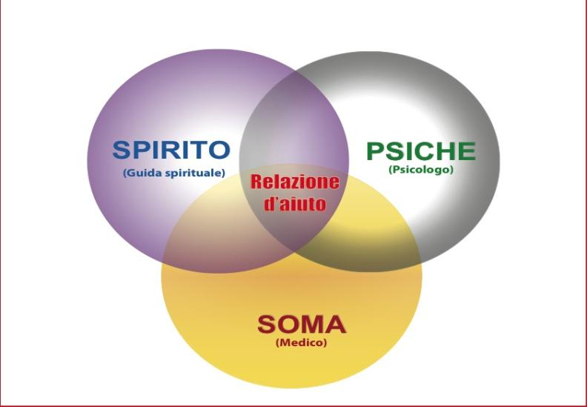
Lo spazio della Relazione d’aiuto

Slide 4
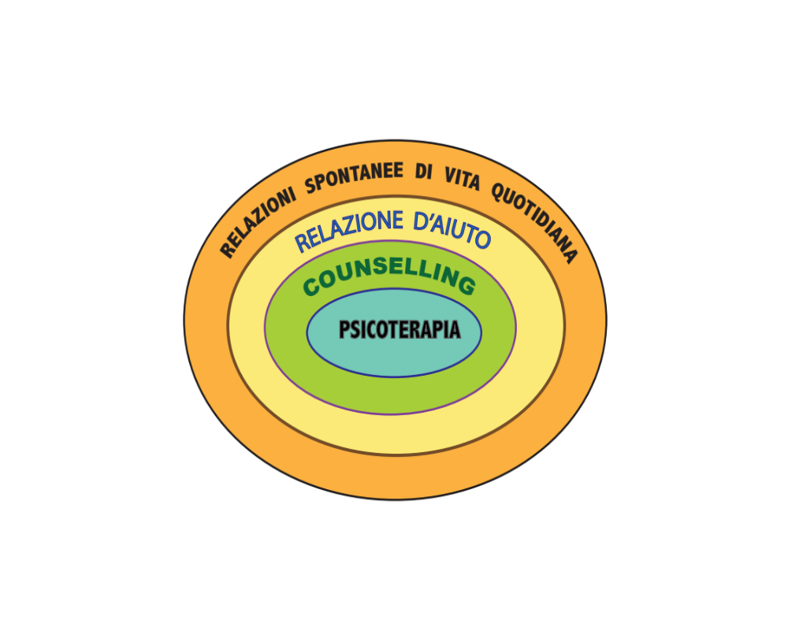
La Relazione d’aiuto e gli altri Interventi

Slide 5

Dinamica della Relazione d’aiuto
EMPATIA
SIMPATIA
Aiutante
Provare compassione
Capacità di “sentire” l’altro
Andare verso l’altro
Aiutato
VIE DI FUGA:
Tranquillizzare
Interpretare
Offrire soluzioni
Indagare
Sostenere
Criticare/Giudicare
Generalizzare
Ironizzare
…

Slide 6
Le due operazioni per la risposta empatica
1
Riformulare il pensiero
2
Riflettere i sentimenti

Slide 7
Empatia e non-empatia
Un paziente (il genitore) dice qualcosa come:
“Sto per morire, e non sono pronto”.
Hai parecchie scelte
Puoi dire: Oppure puoi dire:
“Beh, hai 75 anni e hai “Non è facile per te, vero?”
avuto una vita piena” o anche
- può essere vero, ma non è “Cosa ti fa più paura?”
una risposta
Oppure:
“ C’è una stagione per tutte le cose” Non dici nulla, e prendi la mano del genitore.
Qui si liquidano i sentimenti del
paziente e si chiude la possibilità Queste risposte sono bei modi di stare vicino
di proseguire la conversazione al paziente e incoraggiarlo a parlare.
sulle emozioni personali.

Slide 8
Logica del CAMBIAMENTO
+
FATI
CA–
COMPORTAMENTI
ATTEGGIAMENTI
IDEE
‒ T E M P O +
Notes:
Partiamo dall’idea/constatazione che cambiare è difficile. È più comodo starsene lì dove si è.
Un’altra considerazione: a dispetto che vi sia una notevole insoddisfazione in buona parte della gente, c’è però la convinzione che così come siamo va bene (a noi e agli altri). Non è così anche a proposito del «donare carezze»?

Slide 9
TRE BISOGNI FONDAMENTALI per vivere buone relazioni
1
Essere riconosciuti
2
Sentirsi capiti
3
Venire apprezzati

Slide 10
TRE BISOGNI FONDAMENTALI per vivere buone relazioni
Essere riconosciuti
Sentirsi capiti
Venire apprezzati
1
2
3
1
+
RISPOSTA EMPATICA
2
+
+
Relazione aperta alla crescita reciproca
1
2
3

Slide 11
La Comunicazione
comincia con l’ASCOLTO
Prestare attenzione
1
Seguire
2
Riformulare
3
Notes:
1 : - Postura di coinvolgimento
- Movimenti appropriati del corpo
-Contatto visivo
-Ambiente non distraente
2: - Frasi d’apertura («Pare che le cose non siano andate bene, per te, oggi.
Se vuoi parlarne, ti ascolto volentieri»)
A: descrizione del linguaggio corporeo dell’altro
B: invito a parlare o a continuare
C: silenzio
D: prestare attenzione (ochhi e postura)
- Piccoli incoraggiamenti
- Poche domande
- Silenzio eloquente
3: - Parafrasare
- Riflessione dei sentimenti
- Riflessione dei significati (legando i sentimenti con i contenuti)
- Riassumere

Slide 12
Silenzio e Parola
Parola Parola
Parola
Parola Parola
Parola
Parola Parola
Parola
SILENZIO
Notes:
1 : - Postura di coinvolgimento
- Movimenti appropriati del corpo
-Contatto visivo
-Ambiente non distraente
2: - Frasi d’apertura («Pare che le cose non siano andate bene, per te, oggi.
Se vuoi parlarne, ti ascolto volentieri»)
A: descrizione del linguaggio corporeo dell’altro
B: invito a parlare o a continuare
C: silenzio
D: prestare attenzione (ochhi e postura)
- Piccoli incoraggiamenti
- Poche domande
- Silenzio eloquente
3: - Parafrasare
- Riflessione dei sentimenti
- Riflessione dei significati (legando i sentimenti con i contenuti)
- Riassumere

Slide 13

Una perla di saggezza
“Il primo passo
dell’amore verso il prossimo
consiste nell’ imparare ad ascoltarlo”
(Dietrich Bonhoeffer) .

Slide 14
Frammenti di saggezza (1)
“Contrariamente a quanto credono gli adulti, i bambini (e gli ex-bambini) non si aspettano che si risponda alle loro domande, ma che si capisca la loro richiesta”
(J. Salomé)

Slide 15
Frammenti di saggezza (2)
“Fare silenzio
è qualche volta tacere,
ma è sempre ascoltare”
(M. Delbrêl)

Slide 16
Frammenti di saggezza(3)
“Il nostro silenzio non può essere un silenzio che tace, ma dev’essere un silenzio che ascolta e nella sua profondità, nella sua radice, esprime comprensione e amore per l’altro”
(G. Cicchese)

Slide 17
Ascolto su quattro livelli
1
I fatti (storia, aneddoti, eventi…)
dell’altro
2
Il vissuto emotivo
3
Il comportamento
4
La risonanza che è in me

Slide 18
Abilità interpersonali
Capacità d’ascolto
1
Risposta empatica
2
3
Autenticità
Rispetto
4
Notes:
Verbale «Andreina un anno dopo»

Slide 19

Un’esercitazione pratica
La signora con marito grave
«Mio marito ha sempre lavorato.
Ora il medico dice che ha un cancro.
Ha solo 60 anni! …
I figli lo sanno tutti, ma non vogliono
che glielo dica… per salvargli il morale.
E io non so cosa fare»
Notes:
«Quello che lei dice ha il sapore di un’ingiustizia alla quale non era certo preparata.
La sento combattuta fra il suo parere e quello dei suoi figli… e così non sa cosa fare».

Slide 20

Grazie
per
l’ascolto!
Germano Policante

Slide 21


LA ROSA DELLA CONSAPEVOLEZZA:
una bussola per un discorso chiaro e corretto
1
I fatti
2
I pensieri
3
I sentimenti
4
Le intenzioni
5
Le azioni

Slide 22
Elementi costitutivi
Bisogno
Emozione
Motivazione
Pensiero
Valore

Slide 23
Forze in azione
Valori
Pensieri
Motivazione
Atteggiamenti
Azione
Emozioni
Bisogni

Slide 24
Struttura della persona in relazione
Ciò che capita all’interno di sé
Il vissuto
La risonanza
Ciò che capita all’esterno di sé
L’espressione
La comunicazione = mettere in comune
La relazione = sentirsi legati
Il sistema relazionale

Slide 25
Inventario di utili aperture
1
«Mi piacerebbe conoscere il tuo punto di vista»
2
«Mi piacerebbe che tu mi spiegassi»
3
«Cos’è che vuoi dire?»
4
«Non mi sembri d’accordo con quanto ti ho detto»
5
«Vuoi dire che…?»
6
«Quando mi dici così, ecco cosa capisco»
7
«Ti spiace se ne parliamo?»
8
«Mi piacerebbe capire perché reagisci così»
9
«Mi sembri… (emozione). O mi sbaglio?»

Slide 26
La riformulazione
1
Riformulazione-riflesso /parafrasi
2
Riformulazione-riassunto
3
Riformulazione critica
4
Riformulazione-chiarificazione
5
Riformulazione con cambio di prospettiva
6
Riformulazione-sottolineatura

Slide 27
Le aree di comfort, ansia e panico
Area del
comfort
Area dell’ansia
Area del panico

Slide 28
Uscire dal comfort per crescere
criticare
dire di “no”
complimentarsi
Area del
comfort
Area del rischio
e del progresso
domandare
Area del panico
Iniziare un dialogo
Notes:
Scheda «Come fare critiche costruttive»
Scheda «Come accettare le critiche»

Slide 29

Metodo di lavoro

Slide 30
Elementi costitutivi
Bisogno
Emozione
Motivazione
Pensiero
Valore

Slide 31
Forze in azione
Valori
Pensieri
Motivazione
Atteggiamenti
Azione
Emozioni
Bisogni

Slide 32
Motivazione all’agire
Forze motivazionali
Canali espressivi
Comportamenti
Sbilanciati
sui Valori
Pensieri
Valori
Atteggiamenti
Ispirati armonicamente
da Bisogni e Valori
Bisogni
Sentimenti
Sbilanciati
sui Bisogni

Slide 33
Bisogni
Emozioni
Motivazioni
Pensieri
Valori
Bisogni (1)
Scala gerarchica dei Bisogni (A. Maslow)
I due Bisogni fondamentali
Bisogni reali Bisogni artificiali o indotti

Slide 34
Le Dimensioni della Persona
Spiritualità
Fisica
Emotiva
Intellettiva
Religiosa
Sociale

Slide 35
Scala gerarchica dei bisogni
(A. Maslow)
Bisogni di
autorealizzazione
Creare – Essere se stessi – Realizzarsi –
Essere autonomi / indipendenti
BISOGNI SUPERIORI
Bisogni di status
Riconoscimento –
Stima – Valorizzazione
Bisogni sociali
Appartenenza –
Accettazione – Amore –
Essere in relazione – Esprimersi
BISOGNI SECONDARI
Bisogni di sicurezza
fisica – psicologica – economica
Bisogni fisiologici
Mangiare – Bere – Dormire – Procreare
BISOGNI PRIMARI

Slide 36
Individuo e Gruppo
I bisogni del- l’individuo
Identità
Sicurezza
Contribuzione
Stima/Autostima
②
①
⓪
①
②
②
②
I bisogni del Gruppo
Appartenenza
Coesione
Uniformità
Differenziazione
①
⓪
②

Slide 37
Il benessere organizzativo
1
La partecipazione
2
La solidarietà
3
La civiltà dell’empatia
La soddisfazione degli operatori oltre che dei pazienti
4

Slide 38
I principali Bisogni/Valori
della Società Occidentale
1. Affiliazione (= Appartenere)
2. Possesso (= Essere ricchi)
3. Controllo sugli altri (= Potere)
4. Altruismo (= Aiutare gli altri)
5. Conoscenza (= Sapere)

Slide 39
Bisogni
Emozioni
Motivazioni
Pensieri
Valori
Motivazioni
espresse inespresse
molteplici
consce inconsce

Slide 40
Bisogni
Emozioni
Motivazioni
Pensieri
Valori
Valori (1)
Orientare il comportamento ai valori
Coordinare bisogni e valori
Armonizzare le scale dei valori
(coppia/gruppo)

Slide 41
Orientare il comportamento ai valori
Valori (2)
1
Identificare
2
Gerarchizzare
3
Interiorizzare

Slide 42

Lavoro di Gruppo
1. Stendere la lista personale (5 elementi)
2. Disporre gli elementi in scala gerarchica
3. Condividere in gruppo le liste personali
(supportando il tutto con esempi reali)
4. Stendere una lista di gruppo
Buon lavoro!

Slide 45

E per voi…
“La natura ha dato all’uomo una lingua,
ma due orecchie,
in modo che egli possa ascoltare dagli altri
due volte più di quanto non parli”.
Epitteto, filosofo stoico – I sec. d.C.

Slide 46
Scala gerarchica (A. Maslow)
Bisogni di
autorealizzazione
Creare – Essere se stessi – Realizzarsi –
Essere autonomi / indipendenti
BISOGNI SUPERIORI
Bisogni di status
Riconoscimento –
Stima – Valorizzazione
Bisogni sociali
Appartenenza –
Accettazione – Amore –
Essere in relazione – Esprimersi
BISOGNI SECONDARI
Bisogni di sicurezza
fisica – psicologica – economica
Bisogni fisiologici
Mangiare – Bere – Dormire – Procreare
BISOGNI PRIMARI

Slide 47
Le due operazioni per la risposta empatica
1
Riformulare il pensiero
2
Riflettere i sentimenti

Slide 48
Frammenti di saggezza
«Contrariamente a quanto credono gli adulti,
i bambini (e gli ex-bambini) non si aspettano che si risponda alle loro domande, ma che si capisca la loro richiesta»
(J. Salomé)

Slide 49

Grazie per l’ascolto!

